Slide 1
Использование негидростатических свойств модели WRF-ARW для численного моделирования и прогнозирования опасных явлений погоды.
Вербицкая Евгения Митрофановна, к.г.н.,
Вед. научн. сотр., и.о. зав ОГМИП ФГБУ «ДВНИГМИ»,
Доклад на научно-практической конференции по проблемам гидрометеорологических прогнозов, экологии и климата Сибири
(к 50-летию образования ФГБУ «СибНИГМИ»
20 – 22 октября 2021 г

Slide 2
Опасные явления погоды малой пространственной протяженности и малым временем развития и существования
(от нескольких часов до нескольких минут), такие как шквалы, смерчи, грозы,
грады часто наносят весьма ощутимый ущерб хозяйственной деятельности,
здоровью и даже жизни людей.
Атмосферные процессы, приводящие к перечисленным явлениям погоды,
имеют существенную конвективную компоненту. При этом, опасные погодные
явления возникают, как правило, в результате взаимодействия процессов
синоптического (≥ 150 км) и мезомасштаба (2 – 200 км).
В настоящее время прогнозирование этих явлений выполняется преимущественно синоптическими методами на основе аэросиноптического материала, спутниковых данных и анализа полей метеоэлементов, полученных из продукции ЧПП.
При этом пространственная и временная детализация имеющейся у синоптиков информации крайне недостаточна для идентификации и прогнозирования таких явлений.

Slide 3
Для возможности прогнозирования конвективных атмосферных процессов численными методами необходимы:
1) негидростатические г/д модели высокого пространственного разрешения с эволюционным уравнением для вертикальной компоненты скорости;
2) методы определения наличия и интенсивности явлений по модельным данным.
При этом:
- Горизонтальное разрешение модели должно соответствовать масштабам рассматриваемого явления.
- Детализация рельефа должно соответствовать горизонтальному шагу модели.
- Описание свойств подстилающей поверхности должно соответствовать объекту исследования, горизонтальному шагу модели и орографическому разрешению.
В зависимости от атмосферных процессов, вызывающих те или иные явления погоды, необходимое горизонтальное разрешение модели может колебаться от 3–5 км, до нескольких сот (или даже десятков) метров.

Slide 4
Модель
Необходимым требованиям удовлетворяет модель WRF-ARW:
Это гидродинамическая негидростатическая модель прогноза погоды.
Разработана и развивается сообществом научных организаций США (в том числе Национальным центром исследования атмосферы NCEP) и ряда других стран.
Исходный код модели свободно распространяется по сети Интернет.
Модель активно используется учеными многих стран для научных исследований.
На базе этой модели функционируют системы ЧПП в более, чем 20 странах мира (США, Канада, Ю. Корея, Италия, Россия и др.)

Slide 5
Система уравнений
На слайде приведены основные эволюционные уравнения модели:
три уравнения движения; уравнение изменения геопотенциала; уравнение баланса массы; уравнение баланса температуры.
Для целей моделирования конвективных процессов необходимы:
уравнение (3) – эволюционное уравнение для вертикальных скоростей движения частиц воздуха (негидростатичнось атмосферы);
уравнение (5) – эволюционное уравнение для плотности воздуха (сжимаемость атмосферы).
(1)
Уравнения
движения
(2)
(3)
(4)
(5)
(6)
Notes:
На слайде приведены основные (эволюционные) соотношения системы:
три уравнения движения
Уравнение изменения геопотенциала
Уравнение баланса массы
Уравнение баланса температуры
Для целей данной работы особенно важны
Уравнение (3) – негидростатичность системы – эволюционное уравнение для вертикальных скоростей движения частиц воздуха
Уравнение (5) – сжимаемость атмосферы – эволюционное уравнение для плотности воздуха

Slide 6
Первым опытом (2011 – 2012 гг.) по апробации возможностей модели WRF-ARW
для прогнозирования опасных явлений погоды конвективной природы была
задача прогноза шквалов на территории Забайкалья в связи с достаточно высокой частотой появления на этой территории, причиняемым ущербом, а так же отсутствием удовлетворительной методической и информационной базы для прогнозирования.
Задача решалась по заявке Забайкальского УГМС в рамках Плана НИР Росгидромета.

Slide 7
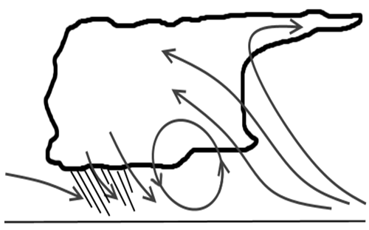
Объект исследования
Под термином «шквал» понимают кратковременное локальное усиление ветра, сопровождающееся изменениями его направления.
Опасная скорость ветра при шквалах ≥ 20 м/с.
Продолжительность шквала в конкретной точке пространства составляет несколько минут.
Перемещаясь, шквал, как явление, может существовать до нескольких часов, а длина линии шквалов может составлять 100–150 км.
При шквале всегда имеет место
вихревое движение с горизонтальной
осью вращения.
Шквалы наблюдаются в теплый период года и бывают
внутримассовые и фронтальные.
Внутримассовые шквалы связаны с мощными кучево-дождевыми облаками конвекции в местных ВМ в жаркую погоду или в холодных неустойчивых ВМ над теплой подстилающей поверхностью.
Фронтальные шквалы связаны с префронтальными кучево-дождевыми облаками.

Slide 8
Цель исследований
Определить возможность прогнозирования шквалов и других явлений
резкого усиления ветра по мезомасштабной модели WRF-ARW.
В процессе исследований решались следующие задачи.
Задачи
Определить максимальный горизонтальный шаг модели для получения скоростей ветра ≥ 20 м/с.
2. Определить конфигурацию модели для прогноза шквалов.
Определить явление «шквал» по модельным данным.
Оценить степень успешности моделирования.
Определить форму представления выходной продукции для потребителей.

Slide 9
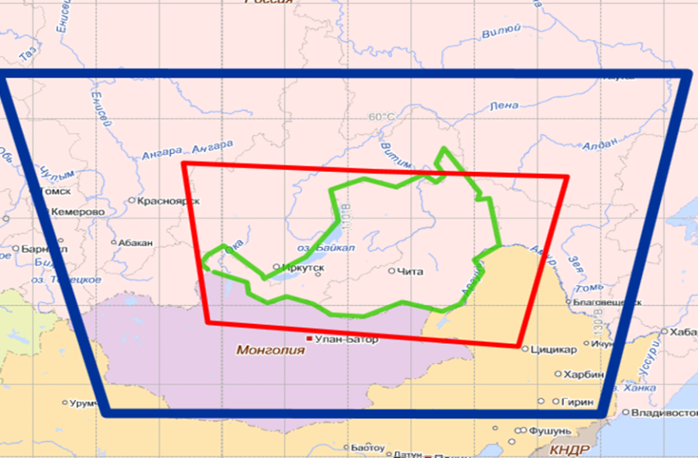
Модель
мезомасштабная негидростатическая модель WRF-ARW
с 2-мя вложенными сетками с горизонтальным шагом 9 км и 3 км
по вертикали 31 уровень ;
разрешение рельефа 30” (≈ 0,9 км).
Начальные и граничные данные готовятся из прогнозов GFS (NCEP) с горизонтальным разрешением 0,5°.
Расположение и размер сетки
внешняя сетка 332 х 250 т. (9км)
вложенная сетка 618 х 339 т. (3 км)
Δt = 18 сек;
Обмен энергией между сетками.
Параметризация пограничного слоя -
схема университета Йонсей (YSU, Ю. Корея).
Notes:
Всего 31 вертикальных уровней, из них 12 в пограничном слое.
GFS – Global Forecast System
NCEP - … ?!

Slide 10
Как определить шквал в модели?
Поскольку модель сама по себе производит только значения метеорологических полей в узлах модельной сетки, то для определения наличия прогнозируемого явления необходимы дополнительные разработки.
--- идентификация шквала по модельным данным ---
Для каждого узла горизонтальной сетки модели (i, j) рассчитывается параметр, обозначенный V1:
M1 - горизонтальная скорость ветра на ближайшем к уровню земли модельном уровне,
M10m - горизонтальная скорость ветра на высоте 10 м,
Wrd - значение вертикальной скорости в узлах модельной сетки, расположенных в
окрестности 30 км от текущего узла (i,j),
k – номер уровня, N – количество учитываемых уровней (начиная с нижнего).
Шквалом в узле модельной сетки (i,j) считались случаи, когда V1(i,j) ≥ 18 м/с в течение периода ≤ 30 мин.

Slide 11
Как оценить степень успешности моделирования?
Моделирование считалось успешным, если
модельный шквал получен на расстоянии не более 30 км от пункта наблюдений, в котором зафиксировано явление;
прогнозируемое и фактическое время существования явления различается не более, чем на 3 часа.

Slide 12
Сравнение модельных прогнозов с оперативными синоптическими
показало существенное преимущество модельных прогнозов
Оперативно-производственные испытания 2016-2017 гг. (ЦМКП, декабрь 2017 г.)
Критерии качества прогнозов:
FAR - индекс ложных тревог,
bias - статистика систематической ошибки
РС – процент не предупрежденных явлений (пропуск цели).
Pя - предупрежденность случаев с явлениями;
Pб/я - предупрежденность случаев без явлений;
U - оправдываемость альтернативного прогноза;
Uя - оправдываемость прогноза наличия явления;
Uб/я - оправдываемость прогноза отсутствия явления;
T - критерий Пирси - Обухова; HSS - критерий Хейдкэ – Багрова.

Slide 13
Оценки качества методических (WRF)
и синоптических оперативных прогнозов шквалов со скоростями ≥ 20 м/с
Оцениваются все данные наблюдений со скоростью ≥ 20м/с, в том числе, случаи кратковременного усиления ветра, не отмеченные, как шквалы.
Оценки факта наличия/отсутствия явления (без учета скоростей ветра)
Период | метод | Pя% | Pб/я% | U% | Uя% | Uб/я% | T | FAR% | РС% | BIAS
2016 – 2017 гг | WRF | 65 | 97 | 97 | 32 | 99 | 0.62 | 68 | 35 | 2.0
 | Опер | 17 | 98 | 97 | 17 | 98 | 0.16 | 83 | 83 | 1.1
Оценивается факт наличия/отсутствия явления и скорость
Период | метод | Pя% | Pб/я% | U% | Uя% | Uб/я% | T | FAR% | РС% | BIAS
2016 – 2017 гг | WRF | 44 | 97 | 96 | 23 | 99 | 0.41 | 78 | 56 | 2.0
 | Опер | 12 | 98 | 97 | 11 | 98 | 0.10 | 89 | 88 | 1.1
Оцениваются только данные наблюдений, отмеченные как шквалы.
Оценки факта наличия/отсутствия явления (без учета скоростей ветра)
Период | метод | Pя% | Pб/я% | U% | Uя% | Uб/я% | T | FAR% | РС% | BIAS
2016 – 2017 гг | WRF | 69 | 97 | 96 | 16 | 100 | 0.66 | 84 | 31 | 4.3
 | Опер | 19 | 98 | 98 | 8 | 99 | 0.10 | 92 | 81 | 2.3
Оценивается факт наличия/отсутствия явления и скорость
Период | метод | Pя% | Pб/я% | U% | Uя% | Uб/я% | T | FAR% | РС% | BIAS
2016 – 2017 гг | WRF | 50 | 97 | 96 | 12 | 100 | 0.47 | 88 | 50 | 4.3
 | Опер | 12 | 98 | 97 | 6 | 99 | 0.11 | 94 | 88 | 2.3

Slide 14
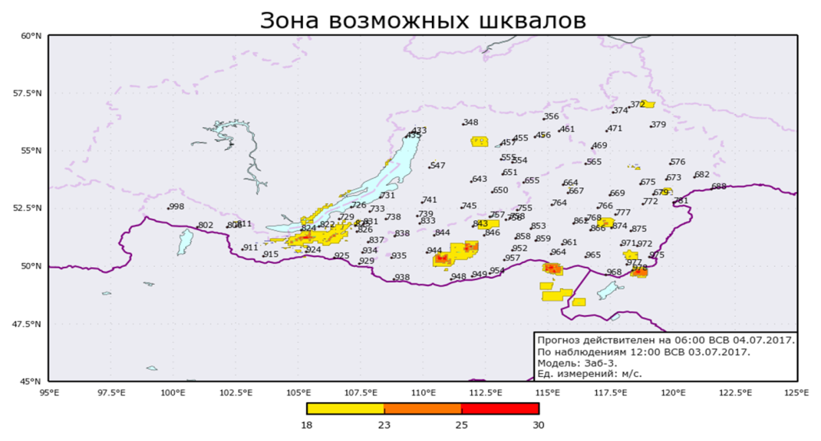
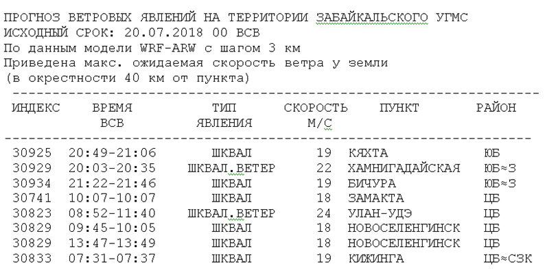
Итоги
Проведенные исследования показали возможность прогнозирования резких усилений приземного ветра посредством негидростатических моделей высокого пространственного разрешения.
2. В представленной конфигурации модели WRF-ARW скорость порывов приземного ветра достигала 27 м/с.
Испытания показали существенное преимущество модельных прогнозов над синоптическими.
Оперативный прогноз шквалов и шквалистых ветров по модели WRF-ARW (3 км) по территории Забайкалья выпускается в форме карт-слайдов и таблиц

Slide 15
Моделирование процессов формирования и развития глубокой конвекции на примере смерча в Благовещенске
31 июля 2011 г.

Slide 16
Цель исследования
Изучение возможностей модели WRF-ARW по моделированию процессов глубокой конвекции.
Оценка характеристик состояния атмосферы 31 июля 2011 г. в окрестности г. Благовещенск по данным наблюдений и по модельным данным.
Сравнение и анализ результатов.
16

Slide 17
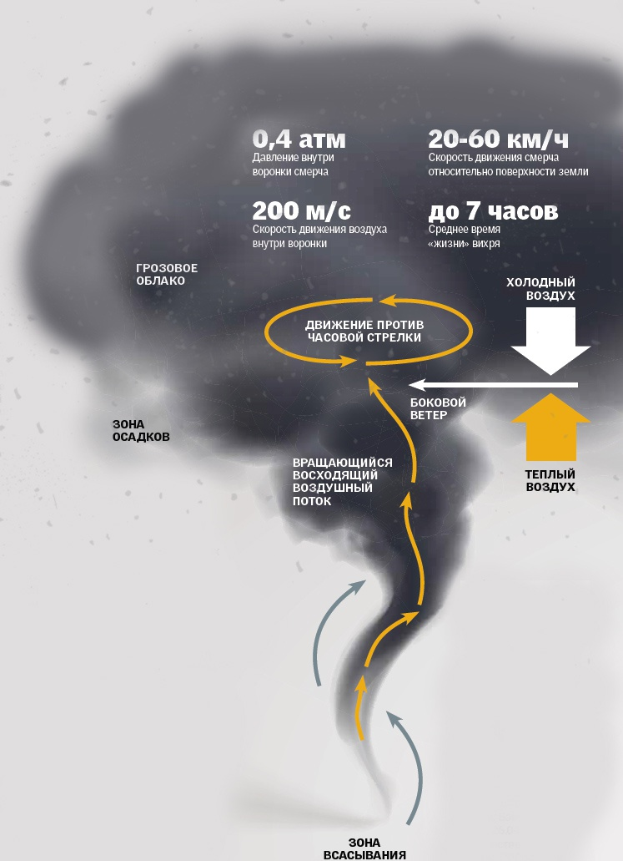
Объект исследования - СМЕРЧ
Смерч – это сильный локальный вихрь под облаками
с почти вертикальной, часто изогнутой осью
вращения.
Смерч опускается в виде воронки из низкого основания
кучево-дождевого облака.
Необходимые условия образования смерча
Смерч образуется при существенной неустойчивости атмосферной стратификации.
Для образования смерча необходимо наличие мезомасштабного вихря радиусом до нескольких километров в нижнем слое атмосферы.

Slide 18
Проблемы прогнозирования
Идентифицировать такие процессы по данным, используемым в настоящее время в производственной практике УГМС Росгидромета, затруднительно:
Редкая сеть наземных станций наблюдений далеко не всегда фиксирует наличие явления.
Еще более редкая аэрологическая сеть выполняет вертикальное зондирование атмосферы только 2 раза в сутки: 00 и 12 ВСВ.
Эти сроки на территории Дальнего Востока приходятся на утро, когда радиационный прогрев подстилающей поверхности только начинается, и на начало ночи, когда прогрев прекратился, конвективные процессы завершились, явления реализовались и прошли.
В ДВ-регионе практически полностью отсутствуют радиолокационные наблюдения.
Данные спутникового зондирования весьма полезны для оценки состояния облачных систем и их динамики, но недостаточны для идентификации исследуемого явления.

Slide 19
Актуальность задачи и подход к решению
В этой связи весьма актуальна возможность численного моделирования процессов глубокой конвекции посредством г/д моделей высокого пространственного разрешения, предоставляющих информацию на любой срок и в любой точке области прогноза.
Для изучения возможностей моделирования процессов глубокой конвекции была сформирована версия модели WRF-ARW с горизонтальным шагом 500 м.
Численные эксперименты проводились по данным за 30–31 июля и 1 августа 2011 г. по территории 333 х 333 км с центром в г. Благовещенске.
Выбор пространственной и временной реализации обусловлен наблюдавшимся на территории г. Благовещенск смерчем 31.07.2011 г., что свидетельствует о зарождении и наличии процессов глубокой конвекции на рассматриваемой территории в выбранный период времени.

Slide 20
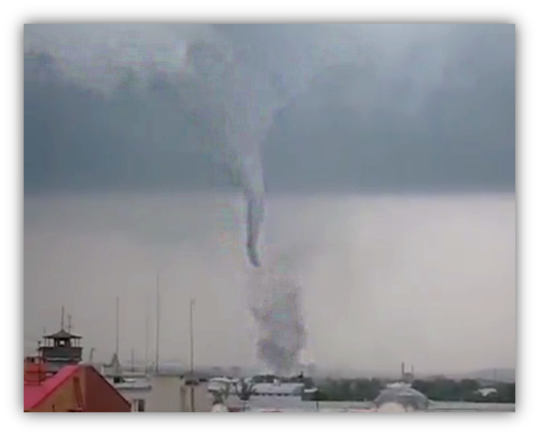
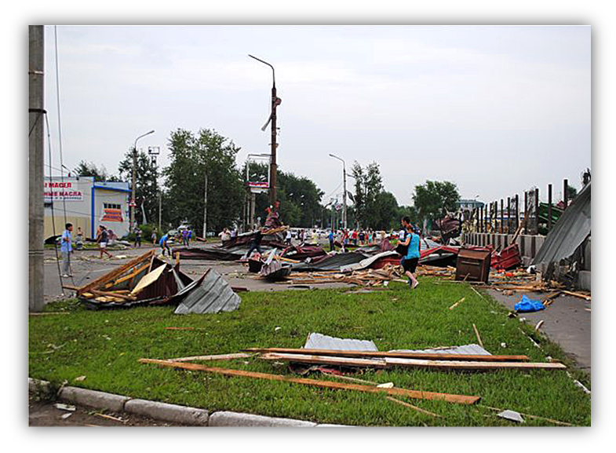
Смерч в г. Благовещенске 31 июля 2011 г.
Смерч категории F2 по стандартной шкале Фуджиты-Пирсона (скорость ветра 50 – 69 м/с) прошел по территории Благовещенска 31 июля 2011 г. с 18.45 - 18.58 местного времени
Вихрь нанес значительные повреждения и привел к человеческим жертвам: пострадали 26 человек, из них 2 человека погибли.
Ущерб городу оценен в 90 млн. руб.
Смерч над городом
Последствия катастрофы
Notes:
Рис. 1. − Смерч, случившийся 31 июля 2011 г. в г. Благовещенск а) фотография смерча, б) траектория перемещения смерча по свидетельствам очевидцев (выделена фиолетовым), оранжевыми кружками отмечены пункты метеорологических наблюдений: 1 – г. Благовещенск, 2 – г. Хэйхэ (Китай), 3 – аэропорт «Игнатьево»
Рис. 1. − Смерч, случившийся 31 июля 2011 г. в г. Благовещенск
а) фотография смерча,
б) траектория перемещения смерча по свидетельствам очевидцев (выделена фиолетовым), оранжевыми кружками отмечены пункты метеорологических наблюдений:
1 – г. Благовещенск, 2 – г. Хэйхэ (Китай), 3 – аэропорт «Игнатьево»
По описаниям очевидцев зарождение смерча произошло из грозового облака во второй половине дня в 9 ч 45 мин ВСВ над водной поверхностью вблизи слияния рек Зея и Амур в районе ул. Набережной недалеко от берега.
Вихрь вышел на сушу и стал перемещаться в центр города.

Slide 21
Характеристики вихря
Время зарождения – 18.45 м. вр. (09.45 ВСВ).
Время разрушения – 19.30 м. вр. (10.30 ВСВ).
Период существования – около 45 мин (по городу – 13 мин).
Место зарождения – водная поверхность, t(воды)=28 град.
Место разрушения - в поле в пригороде вблизи п. Чигири.
Диаметр воронки - около 50 м.
Высота воронки значительно больше радиуса вихря, ось вращения извилистая.
Пройденный смерчем путь по г. Благовещенску составил 12-15 км.
Ширина полосы разрушений : 100-150 м.
Над городом наблюдалась сплошная облачность, на фоне которой четко выделялось грозовое облако, образовавшее смерч.
Notes:
Над городом наблюдалась сплошная облачность, на фоне которой четко выделялось грозовое облако, образовавшее смерч.

Slide 22
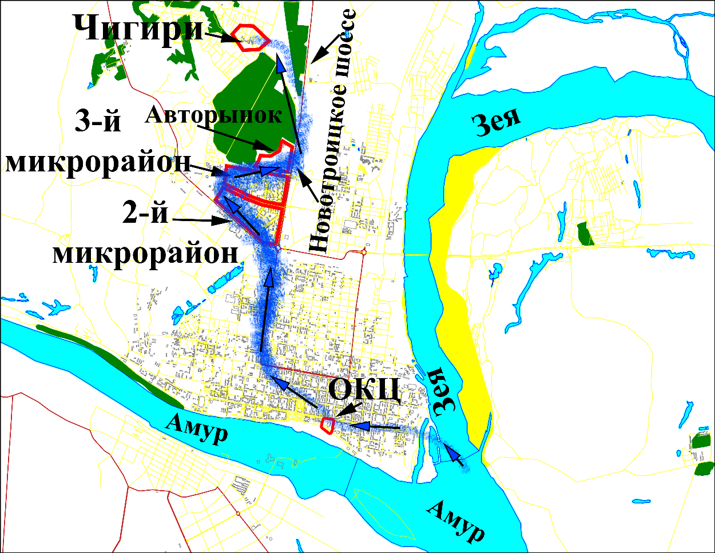
Место возникновения и траектория движения
Температура воздуха: tmax ≈ 32 ºС.
Температура воды в Амуре и Зее у Благовещенска 26-28 ºС.

Slide 23
Прогноз и наблюдения
--------------------------------------------------------------------------------------
В суточном прогнозе по городу Благовещенску давалась:
«переменная облачность, дождь, временами сильный, ветер юго-восточный 6-11 м/с».
В утренней корректировке добавлено «возможна гроза».
В предупреждении об ОЯ на 31 июля 2011 г.:
по области – местами грозы,
по Благовещенску - гроза в период с 9.20 до 14.20 местн. вр.
На метеостанции Благовещенск явление не зафиксировано:
- в 15 ч м. вр. зафиксирован «ливневой дождь»,
- в 18 ч м. вр. «гроза с дождем»,
- погода между сроками: «ливень и гроза».
Т.е. по официальным данным КН-01 этого смерча не было.

Slide 24
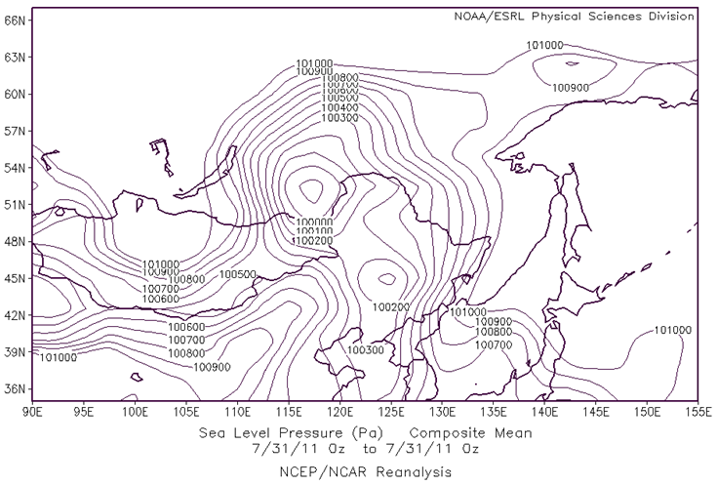
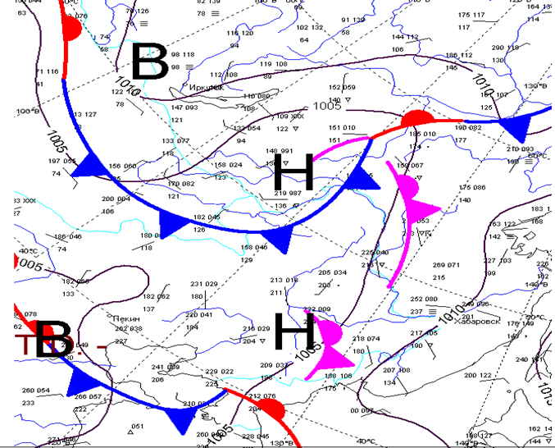
Синоптическая ситуация (NCEP - 0,5º)
Синоптическая ситуация 30-31 июля характеризовалась обширной слабоактивной двуцентровой депрессией над Забайкальем, Амурской областью и северо-востоком Китая, которая простиралась до уровня 600 гПа.
Один центр депрессии располагался на востоке Забайкалья и в течение 30-31 июля практически не менял своего положения.
Второй центр за 30 июля переместился ≈ на 1300 км с побережья Желтого моря в северо-восточные районы Китая
(ср. скорость перемещения ≈ 54 км/ч.)
00 ВСВ 31.07
Notes:
Зарождение у Желтого моря 18 ч 29.07 – 1001 гПа;
На Желтым морем (1000 – 998 гПа) с 00ч до 12 ч 30.07;
Быстрое перемещение к Блг. 12 ч 30.07 – 06 ч 31.07 (998 - 998 гПа);
Образование общего с Забайкальем циклона 997 гПа 18 ч 31.07;
После 06 ч 01.08 быстрое заполнение к 00 ч 02.08 (999 – 1005 гПа).

Slide 25
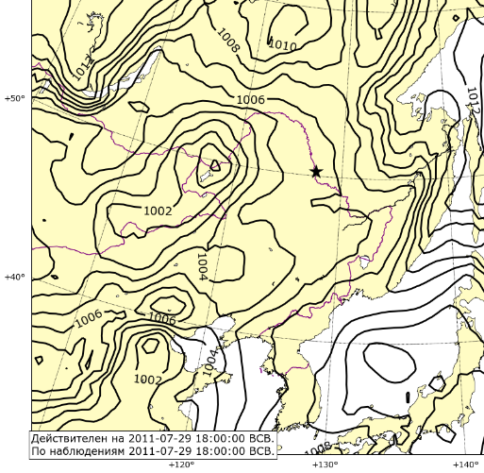
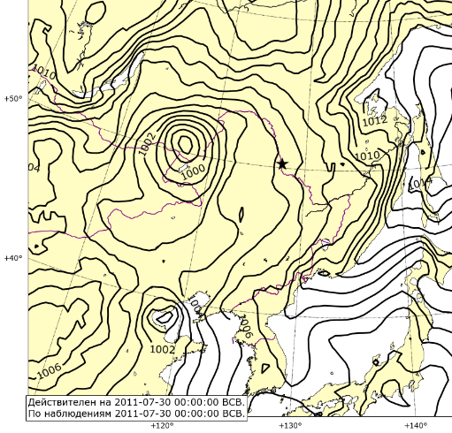
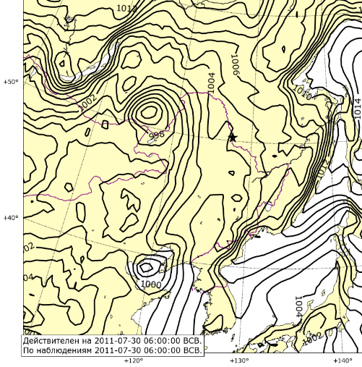
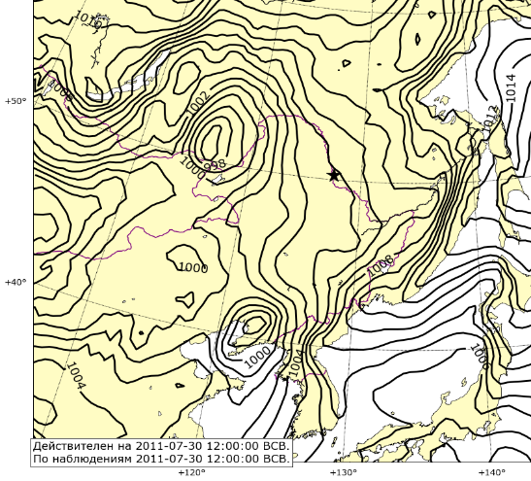
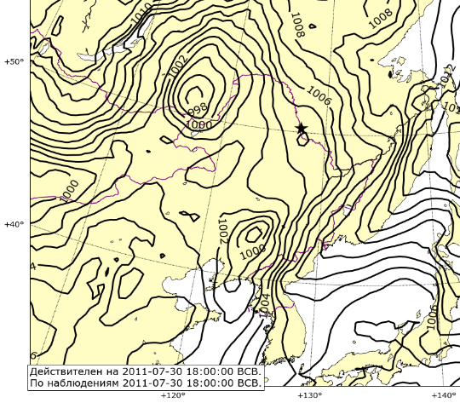
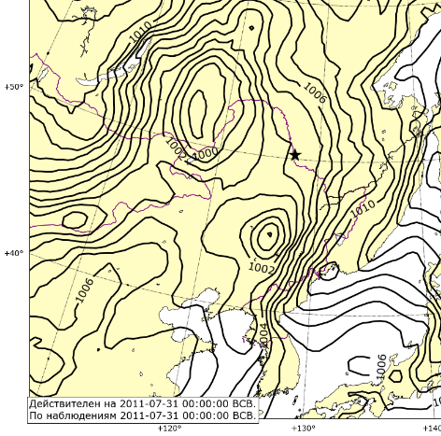
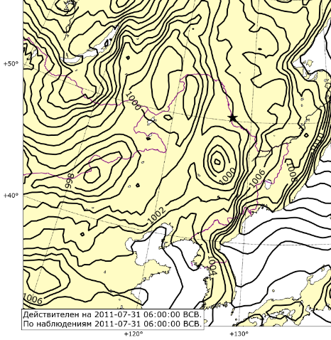
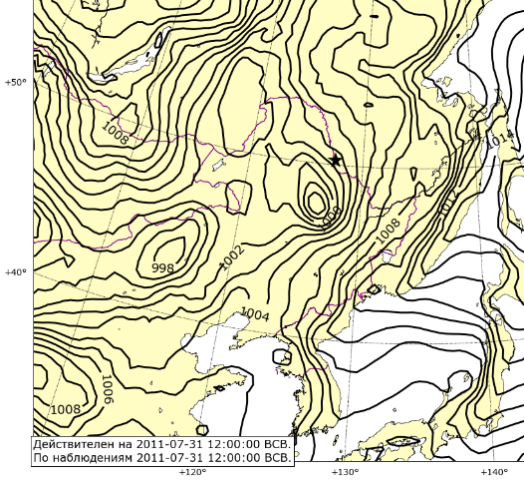
Циклон, вызвавший смерч: P0 (ч/з 1 гПа) NCEP 0.5º
18 всв 29.07
00 всв 30.07
06 всв 30.07
12 всв 30.07
18 всв 30.07
00 всв 31.07
06 всв 31.07
12 всв 31.07

Slide 26
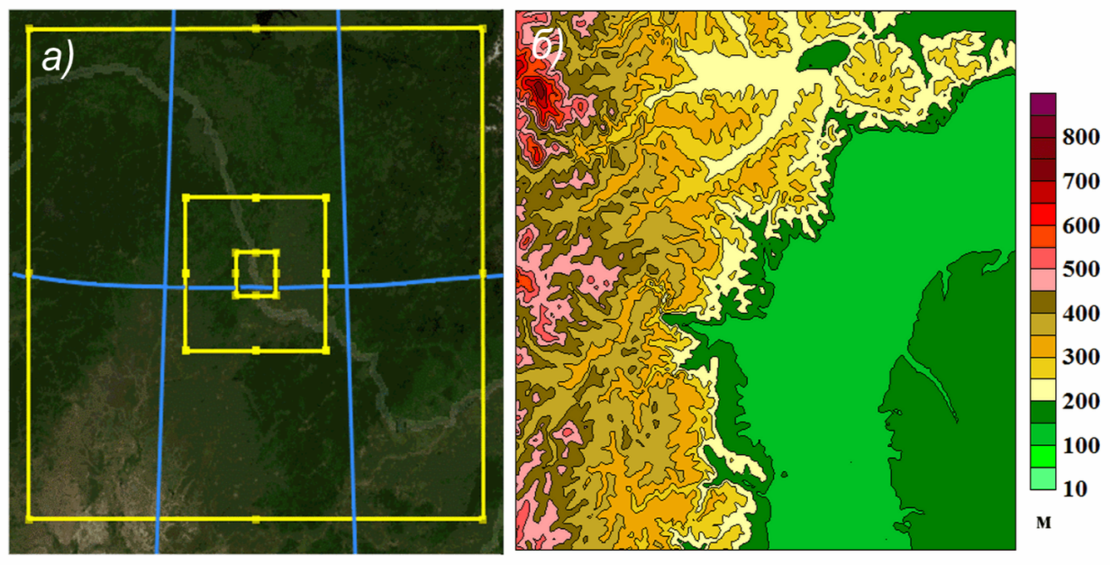
Модель WRF-ARW v. 3.4.1. – краткое описание
Конфигурация области расчета
а) Три вложенных домена:
999 x 999 км (4,5 км)
333 x 333 км (1,5 км)
111 x 111 км (0,5 км)
б) поле рельефа 30″
Конфигурация модели:
31 уровень по вертикали,
пограничный слой — схема университета Йонсей,
приземный слой — схема подобия модели Mesoscale Model 5,
микрофизические процессы — схема Томпсона,
процессы в подстилающей поверхности и почве — модель «Noah Land Surface»,
длинноволновая радиация — схема «Rapid Radiative Transfer Model»,
коротковолновая радиация — схема Дудьи.
3-й домен

Slide 27
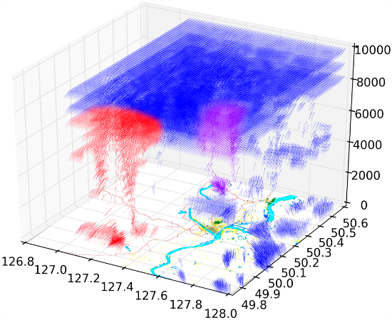
Трехмерная изображение поля ветра
Результаты моделирования смерча 31.07.2011 г.
7.15 ВСВ (16.15 м. вр.)
Около основного вихря в Благовещенске виден еще один, не достигший уровня земли
(есть на видео)
Получен более мощный
двухоботовый смерч на
территории Китая,
2-й хобот так же не
достиг уровня земли.
27
Notes:
Наиболее яркое представление о полученном в результате моделирования вихре
дает трехмерное изображение поля вектора ветра.
Наноске подлежали только данные со скоростями ветра больше 15 м/сек.
На слайде видно
местоположение грозового облака (по модельным слоям) с мощными разнонаправленными воздушными потоками
воронки смерчей, спускающиеся из облака
Результаты моделирования показывают, что это грозовое облако породило одновременно 2 смерча, каждый из которых имел 2 хобота.
Сиреневым цветом отмечен смерч, наблюдавшийся в Благовещенске.
Хобот слева спустился до земли и породил область ураганного ветра
Второй хобот (на картинке справа) получился на расстоянии около 20 км от первого, не спустился до земли и не вызвал сильных ветров.
Красным цветом выделен смерч над территорией КНР
Согласно полученным результатом он так же был 2 хобота:
Так же как и в первом случае, один из хоботов спустился до земли и сопровождался сильным (ураганным) ветром, а второй не дошел до уровня земли.
27

Slide 28
Для идентификации глубокой конвекции
и оценки вероятности образования смерчей в Национальном центре
прогноза штормов США (SPC) применяются числовые индексы
- неустойчивости стратификации атмосферы и
- наличия завихренности в нижнем 1-км и 3-км слое.

Slide 29
Числовые характеристики для оценки вероятности развития смерчей SPC (США)
Доступная конвективная потенциальная энергия |  | g – ускорение св. падения. Tv,p – виртуальная температура частицы воздуха. Tv,e – виртуальная температура окр. среды. EL – высота ур. равновесия. LFC–высота ур. св. конвекции. SFC – высота уровня земли. V – горизонтальный вектор ветра. с – вектор движения шторма. h – высота (1 или 3 км). k – единичный вектор по направлению z.
Интегральный индекс конвективного торможения
Разность температур частицы и окр. воздуха на 500 гПа | LI = Tv,p(500 гПа) - Tv,e(500 гПа)
Параметр горизонтального вращения восходящего потока
Энергетический спиральный индекс (безразмерный)

Slide 30
Значения индексов в г. Благовещенск
По данным радиозондирования
Срок (ВСВ) | CAPE, Дж/кг | CIN, Дж/кг | LI, К | LFC, м | SRH, м²/с² |  | EHI
 |  |  |  |  | Слой 1 км | Слой 3 км | Слой 1 км | Слой 3 км
00 ч 31 июля* | 463* | -39 | -2 | 790 | 0 | 137 | 0,0 | 0,4
12 ч 31 июля** | 1286** | -24 | -5*** | 848 | 124 | 135 | 1,0 | 1,1
00 ч 1 августа | 0 | - | 4 | – | 156 | 223 | 0,0 | 0,0
По модельным данным
00 ч 31 июля | 805 | 0 | -3 | 63 | 32 | 99 | 0,0 | 0,1
06 ч 31 июля | 1538 | 0 | - 4*** | 641 | 34 | 64 | 0,1 | 0,3
09 ч 31 июля | 1390 | -43 | - 5*** | 563 | 135 | 120 | 1,25 | 1,1
12 ч 31 июля | 225 | -98 | -1 | 457 | 119 | 120 | 0,2 | 0,2
18 ч 31 июля | 0 | 0 | +3 | 189 | 71 | 12 | 0,0 | 0,0
* - Слабая конвективная неустойчивость,
** - Умеренная конвективная неустойчивость - умеренное SRH .
*** - Возможность возникновения ОЯ.

Slide 31
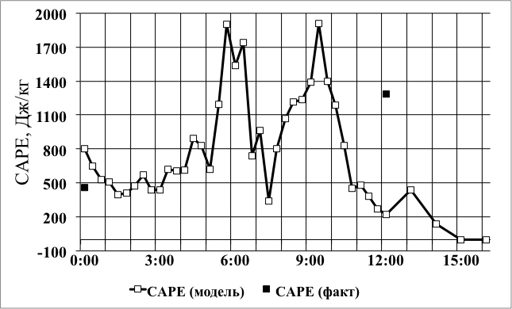
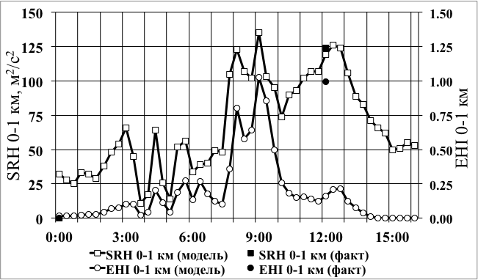
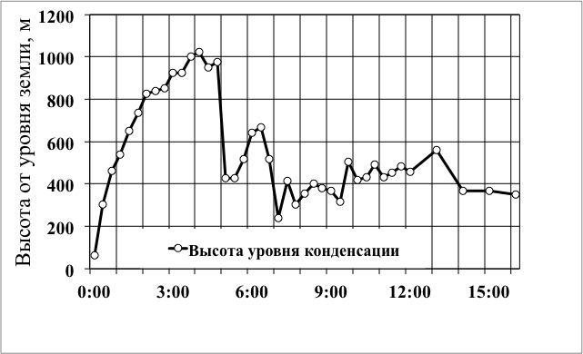
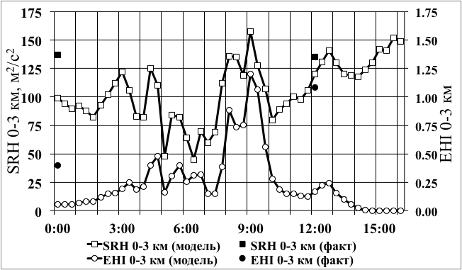
Временной ход значений индексов в Благовещенске
По модели смерч в Блг. 06.09-06.18 ВСВ. EHI₀₋₁ = 0.25; EHI₀₋₃ = 0.4 (в 5.40).
По модели смерч в КНР 07.00-07.24 ВСВ. EHI₀₋₁ = 0.25; EHI₀₋₃ = 0.3 (в 6.20).
EHI за 40 мин до явления имел значения соотв. смерчу категории F2 (TOR)
Для тер-рии США 0,4<EHI₀₋₃<2,9, в 50% случаев EHI₀₋₃> 1,5 (1,1);
0,1<EHI₀₋₁<1,7, в 67% случаев EHI₀₋₁> 0,5 (1,25).

Slide 32
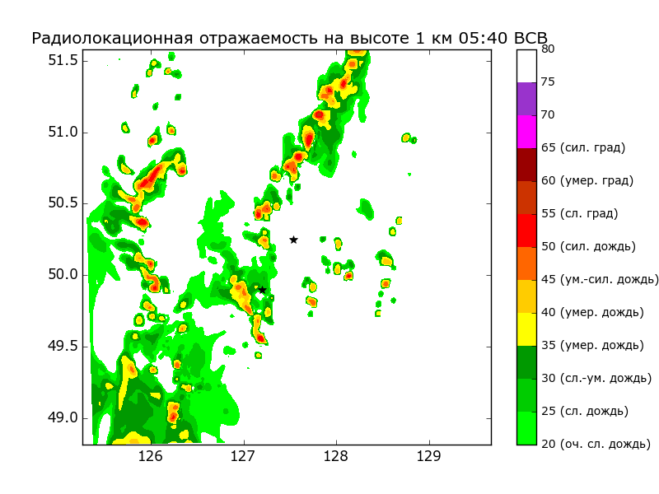
Радиолокационная отражаемость
Около 2:00 ВСВ 31 июля
во 2-ом домене возникают первые конвективные ячейки.
В 4:20 ВСВ первые ячейки достигают Благовещенска (есть ячейки с отражаемостью ≈ 60 дБz).
В 6:00 ВСВ основная масса ячеек достигает города.
После 8:00 ВСВ ячейки пересекли город и двигаются в северо-западном направлении.
14:00 ВСВ слайд становится пустым (конвективные процессы в домене отсутствуют).
2-й домен; 14:40 м. вр.

Slide 33
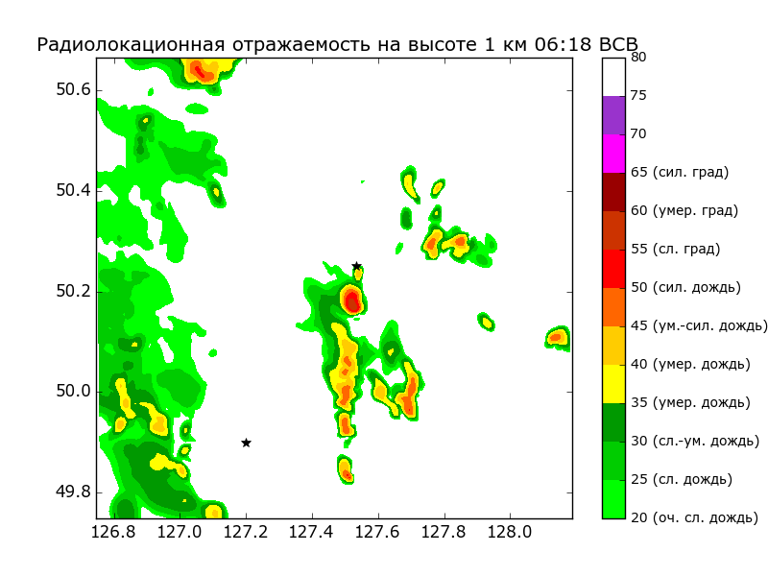
Смерч в Благовещенске
Конв. ячейка в Благовещенске.
3-й домен: 15:09-15:21 м. вр.

Slide 34
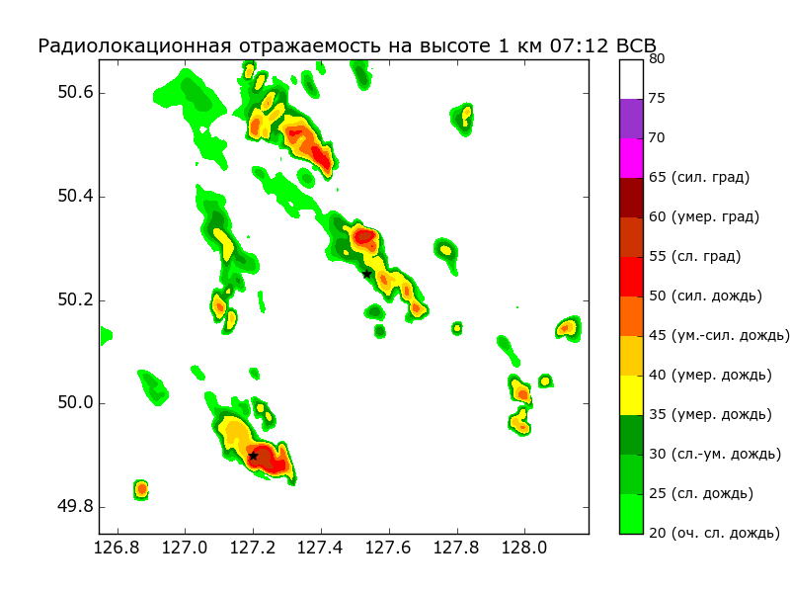
Смерч в КНР
Конв. Ячейка в Благовещенске
Конв. Ячейка в КНР
3-й домен: 16:00 - 16:25 м. вр.

Slide 35
Итоги
Выбранная конфигурация модели WRF-ARW способна моделировать процессы глубокой конвекции и явления, порожденные конвективными процессами.
Для идентификации этих явлений необходимо использовать числовые характеристики «идентификаторы» явлений и специальные формы представления (изображения) модельных данных.
Численные эксперименты показали наличие еще одного смерча на прилегающей к Благовещенску территории Китая. Судя по расчетным данным смерч был сильнее, прошедшего в г. Благовещенск, вертикальные скорости в вихре достигали до 25 м/с.
Данные о смерче в КНР не публиковались в доступных нам источниках.
Возможно, смерч прошел по малонаселенной местности или не отмечен наблюдателями (как в Благовещенске).
На близлежащей станции Хэйхэ были отмечены грозы, пыльная буря, дождь (сообщение SYNOP).
35
Notes:
По слайду
35

Slide 36
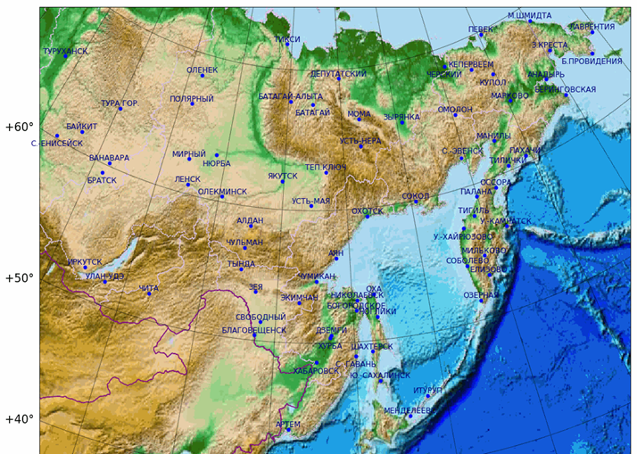
Горные волны
Численные эксперименты по моделированию смерча* в Благовещенске показали, что при
правильном подборе горизонтального шага в совокупности с аккуратным описанием рельефа
и свойств подстилающей поверхности модель WRF-ARW способна достаточно точно
воспроизводить сложные атмосферные процессы, в том числе вертикальные движения.
Это дало возможность предполагать, что при соответствующем горизонтальном шаге модель
сможет воспроизводить вертикальные токи и орографические вихри, возникающие в процессе
обтекания неровностей подстилающей поверхности воздушным потоком, т.е. моделировать
горные волны, опасные для полетов воздушных судов (ВС).
Простого взгляда на физическую карту
ДВ-региона достаточно, что бы понимать,
что на данной территории горные волны
в том или ином месте могут формироваться практически ежедневно и прогнозирование
их интенсивности, опасной для аэронавигации, весьма актуальная задача для данного региона.
Решение этой задачи запланировано в рамках темы 1.4.2 Плана НИРТ Росгидромета на 2020 – 2024 гг.
---------------------------------------------------------
*Вербицкая Е.М., Романский С.О. «Метеорология и гидрология», № 9, 2018 г., № 6, 2020г.

Slide 37
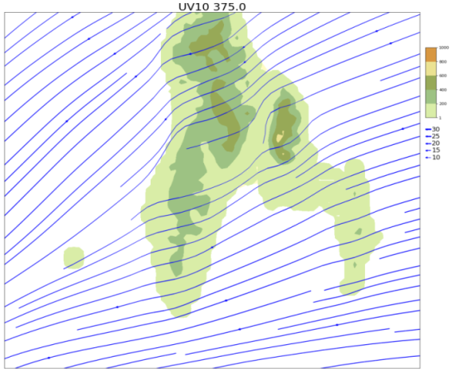
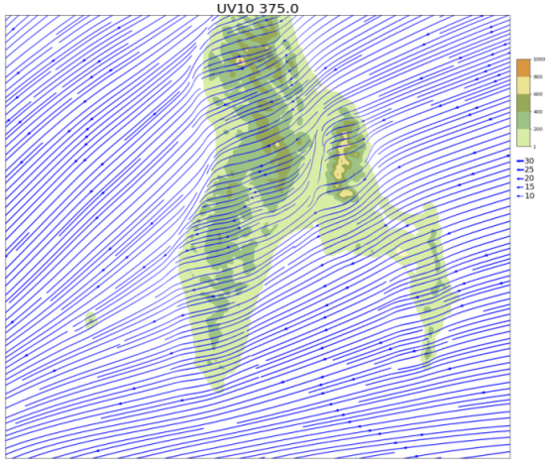
Горные волны
На первом этапе определялась принципиальная возможность моделирования горной волны по модели WRF-ARW.
Выбрана конфигурация с 2-мя вложенными сетками: 3/1 км;
46 уровеней по вертикали.
Численные эксперименты выполнены по данным от 00 ВСВ 11.08.2014 г.
Сусунайский хребет (о. Сахалин), где 11 августа 2014 г. в период 16 - 19 час местного времени наблюдался сильный шквалистый ветер с порывами до 24 м/с, поваливший множество деревьев на склонах хребта вблизи г. Южно-Сахалинска.
Численные эксперименты
показали, что причиной
сильного и продолжительного
шквалистого ветра
были горные волны,
образовавшиеся в процессе
обтекания Сусунайского хребта
воздушным потоком :
большой скорости (10-15 м/с);
фронтального направления;
при устойчивой стратификации .
Рельеф и линии тока
Шаг 3 км
Шаг 1 км

Slide 38
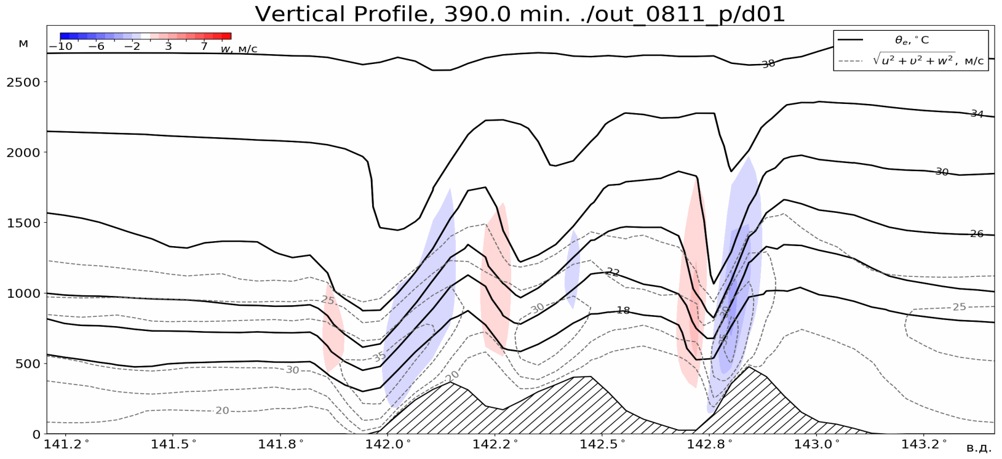
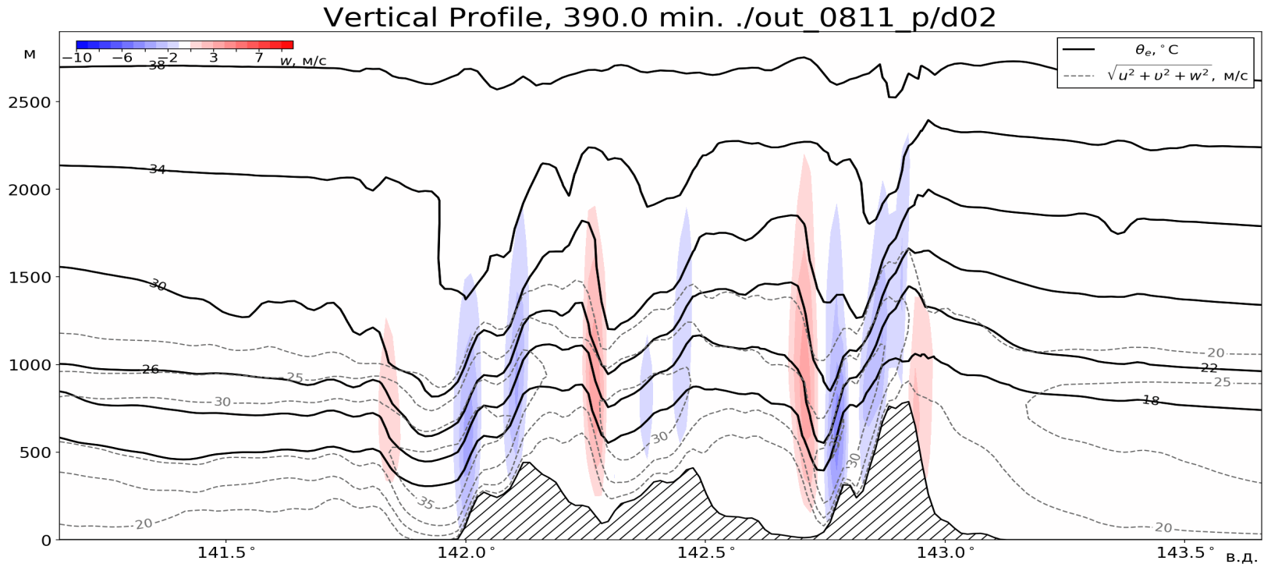
Горная волна – Сусунайский хребет, о. Сахалин, 11.08.2014 г. (модель WRF-ARW)
Погран. слой
При увеличении
горизонтального шага
от 1 км до 3 км
общая структура волн
в целом сохраняется,
но детализация
сглаживается
и интенсивность
вертикальных токов
снижается.
Шаг 3 км
6,5 час от начала
интегрирования
Шаг 1 км

Slide 39
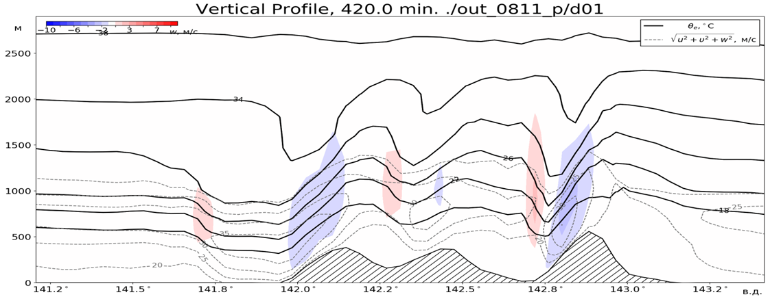
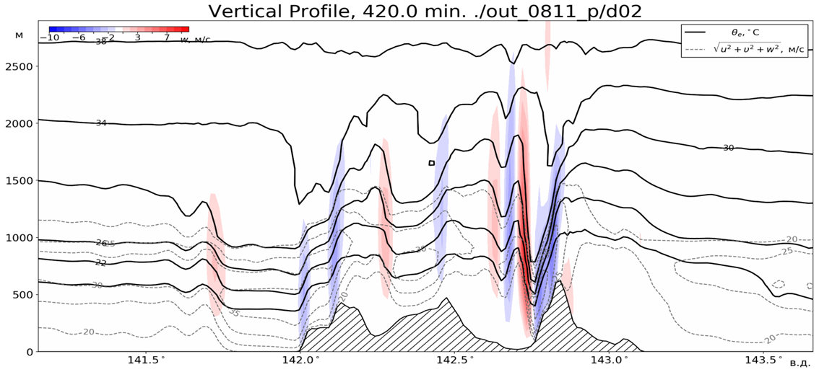
Горная волна – Сусунайский хребет, о. Сахалин, 11.08.2014 г. (модель WRF-ARW)
погран. слой
Шаг 3 км
7,0 часов от начала
интегрирования
Шаг 1 км

Slide 40
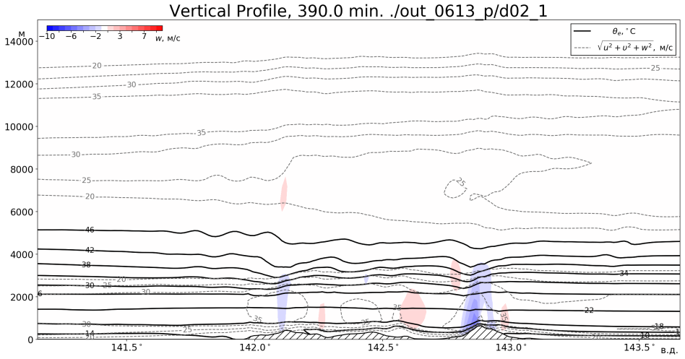
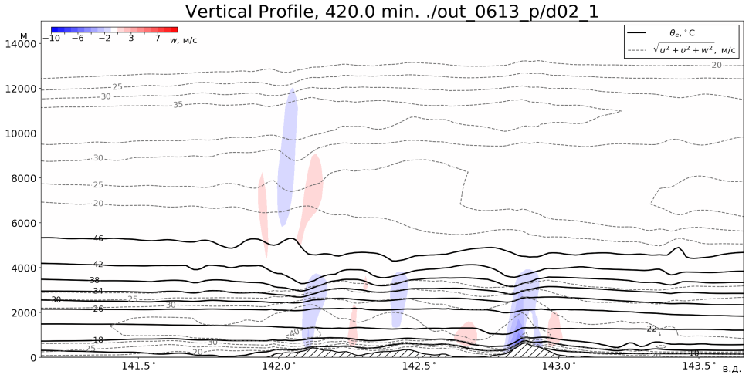
Распространение возмущений по вертикали
Полученные результаты численных
экспериментов хорошо согласуются
с данными самолетных наблюдений,
представленными, например, в книге
«Турбулентность в свободной
атмосфере»*, содержащей обширный
материал экспериментальных
исследований.
Хорошо видно распространение
возмущения в верхние слои атмосферы
с формированием узловой поверхности
на высотах ≈ 4 км - 6 км
с зеркальным отражением областей
восходящих и нисходящих токов.
-------------------------------------------
*Н.К. Винниченко, Н.З. Пинус,
С.М. Шметер, Г.Н. Шур,
Гидрометеоиздат, Л. 1976 г.

Slide 41
Выводы
Численное моделирование сложных атмосферных процессов по негидростатическим мезомасштабным моделям является весьма перспективным направлением развития методической основы прогноза опасных явлений погоды.
Для успешного моделирования конкретных явлений в заданных физико-географических условиях важно:
- определить горизонтальное разрешение модели и
соответствующую детализацию рельефа местности;
- аккуратно описать свойства подстилающей поверхности;
- подобрать совокупности параметризаций процессов
подсеточного масштаба.

Slide 42
Доклад окончен
Спасибо за внимание

